Slide 1
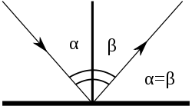
ВОПРОСЫ ДЛЯ ПОВТОРЕНИЯ:
Сформулируйте законы, которым
подчиняется поведение световых лучей
при падении на различные поверхности

Slide 2
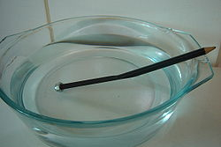
Какое явление наблюдается, если свет проходит границу раздела двух сред , имеющих различную оптическую плотность?
[ Явление преломления света ]

Slide 3
Сформулируйте законы преломления
Лучи падающий, преломленный и перпендикуляр, восстановленный к границе раздела двух сред в точке падения, лежат в одной плоскости.
Отношение синуса угла падения к синусу угла преломления есть величина постоянная для двух данных сред:
sin α _{= n}
sin β

Slide 4
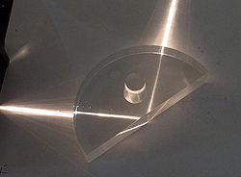
Вспомните, какое явление может наблюдаться, если свет переходит из оптически более плотной среды в оптически менее плотную?
Явление полного внутреннего отражения

Slide 5
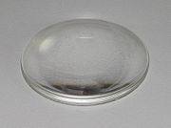
Дайте определение линзы
Линзой называют оптически прозрачное для света тело, ограниченное двумя сферическими поверхностями

Slide 6
Правильность какого закона подтверждает появление тени?
Закон прямолинейного распространения света.

Slide 7
Формула оптической силы линзы
A. Д = 1 / F
B. Г = H / h
C. F = 1 / Д
Д. Г = f / d

Slide 8
Чему равна оптическая сила собирающей линзы, фокусное расстояние которой 20 см?
А. 0,2 дптр.
В. 20 дптр.
С. 5 дптр.
Д. 0,05 дптр.

Slide 9
Оптическая сила линзы 4 дптр. Вычислите фокусное расстояние линзы.
А. 0,25 см.
В. 0,25 м.
С. 4 см.
Д. 0,05 м.

Slide 10
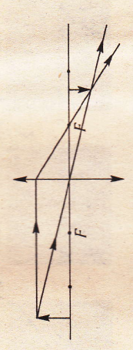
Повторение
Опишите изображение, полученное с помощью линзы, представленной на рисунке.

Slide 11
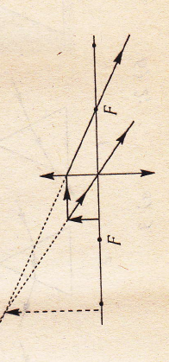
Повторение
Опишите изображение, полученное с помощью линзы, представленной на рисунке.

Slide 12
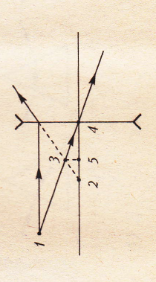
Повторение
На рисунке представлен ход лучей света через линзу. Какая из точек является главным фокусом линзы?

Slide 13
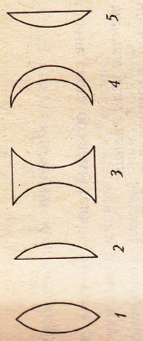
Повторение
Какая линза поставлена в ряд неверно?

Slide 14
«Формула тонкой линзы. Увеличение линзы».
Тема урока:

Slide 15
f
h
H
d

Slide 16
h- высота предмета (м);
H- высота изображения (м);
d- расстояние от линзы до предмета (м);
f- расстояние от линзы до изображения (м).

Slide 17
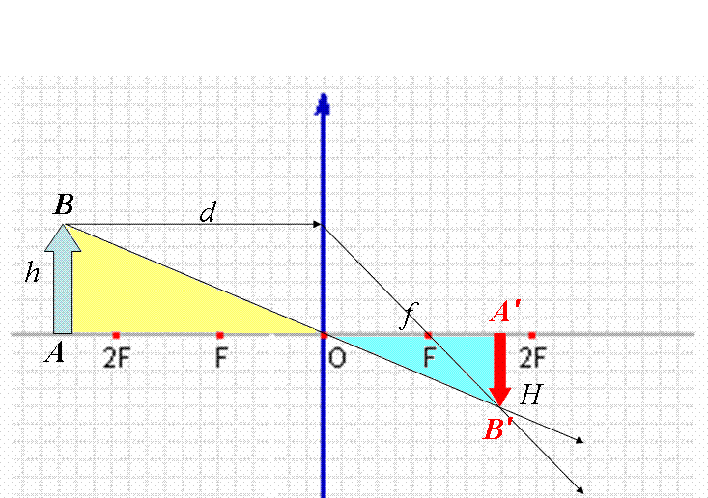
Формула тонкой линзы

Slide 18
F < d < 2F
2F F о F 2F
Характеристика изображения:
действительное, перевернутое, увеличенное

Slide 19
d > 2F
2F F о F 2F
Характеристика изображения:
действительное, перевернутое, уменьшенное

Slide 20
1. Если линза собирающая и d > F (изображение действительное), то в формуле F > 0, d > 0, f > 0.

Slide 21
d < F
2F F о F 2F
Характеристика изображения:
мнимое, прямое, увеличенное

Slide 22
2. Если линза собирающая и d < F (изображение мнимое), то в формуле f < 0.

Slide 23
2F F о F 2F
Характеристика изображения:
мнимое, уменьшенное, прямое.

Slide 24
3. Если линза рассеивающая, то изображение будет мнимым и в формуле F < 0, f < 0.

Slide 26
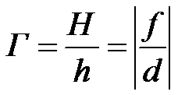
Увеличение линзы - Г
Линейное увеличение – отношение линейного размера изображения к линейному размеру предмета.
Если изображение увеличенное, то Г > 1.
Если изображение уменьшенное, то Г < 1.

Slide 27
Решение задач
1. Собирающая линза находится на расстоянии 1 м от лампы накаливания и дает изображение ее спирали на экране на расстоянии 0,25 м от линзы. Найдите фокусное расстояние линзы.

Slide 28
2. Предмет высотой 6 см расположен на главной оптической оси тонкой собирающей линзы. Оптическая сила линзы D = 5дптр. Изображение предмета находится на расстоянии 30 см от оптического центра линзы. Найдите высоту изображения предмета. Ответ выразите в сантиметрах(см).

Slide 29
красный – оранжевый – жёлтый – зелёный – голубой – синий – фиолетовый

Slide 30
3. Предмет высотой 6 см расположен на горизонтальной главной оптической оси тонкой собирающей линзы на расстоянии 30см от её оптического центра. Высота изображения предмета 12 см. Найдите фокусное расстояние линзы. Ответ выразите в сантиметрах(см).

